Slide 1

Sistema de Gerenciamento de Conteúdo
Biblioteca
Curso Técnico em Informática - 4º “C”
Alynne Elaynne
Juan Mathias
Luan Mateus
Luciano Ribeiro
Ryan Alves
2021

Slide 2
Introdução
Para gerenciar uma empresa é preciso de uma busca constante de produtos e serviços com a finalidade de obter melhorias e facilitar o trabalho diário. Visto que o mercado atual se modifica a todo tempo e as exigências se ampliam, sendo necessários resultados cada vez maiores, a Biblioteca Pública Lívia Barros com base nisso, sentiu a necessidade em modernizar sua instituição para garantir eficiência e adequar-se às novas condições do seu ramo de atividades.
Com o Sistema de Gestão de Biblioteca, permitirá que a empresa ganhe celeridade no dia a dia, gerenciamento de entrada e saída de acervos, cadastro de clientes de forma digital, informações mais precisas para tomada de decisões e controle de atrasos na devolução.

Slide 3
Objetivos
Geral
Desenvolver um sistema de gerenciamento de livros para uma biblioteca comunitária na cidade de Brasília / Riacho Fundo I, para controle de entrada e saída dos acervos com a finalidade de facilitar a administração da biblioteca.
Específicos
Cadastrar clientes que utilizam a biblioteca com mais rapidez;
Gerenciar funcionários que fazem uso do sistema;
Cadastrar livros disponíveis na biblioteca;
Efetuar com agilidade empréstimos de acervos;
Efetuar devoluções dos livros e gerar multa, caso necessário;
Identificar com facilidade as saídas e disponibilidades dos livros

Slide 4
Tecnologia Utilizada
>>
Todas as tecnologias utilizadas para a realização deste projeto.

Slide 5














+ JSTL

Slide 6
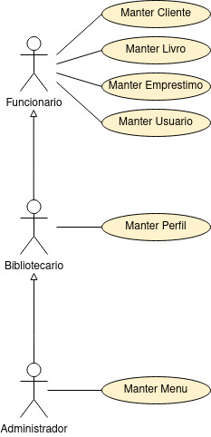
Diagrama de Caso de Uso Geral
>>

Slide 7
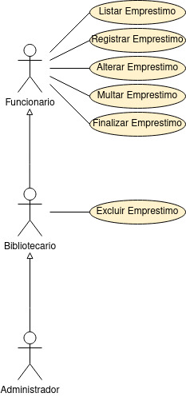
Diagrama de Caso de Uso Específico
Manter Empréstimo >>

Slide 8
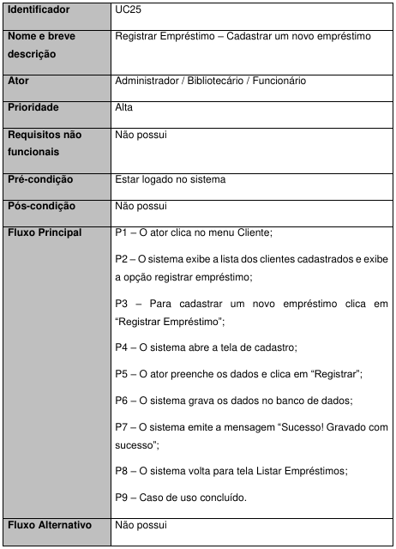
Tabela descritiva do Caso de Uso
Registrar Empréstimo >>

Slide 9
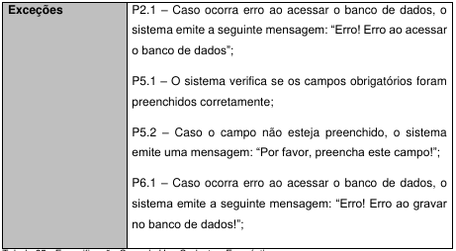
Tabela descritiva do Caso de Uso
Registrar Empréstimo >>

Slide 10
Diagrama de Sequência
Registrar Empréstimo >>

Slide 11
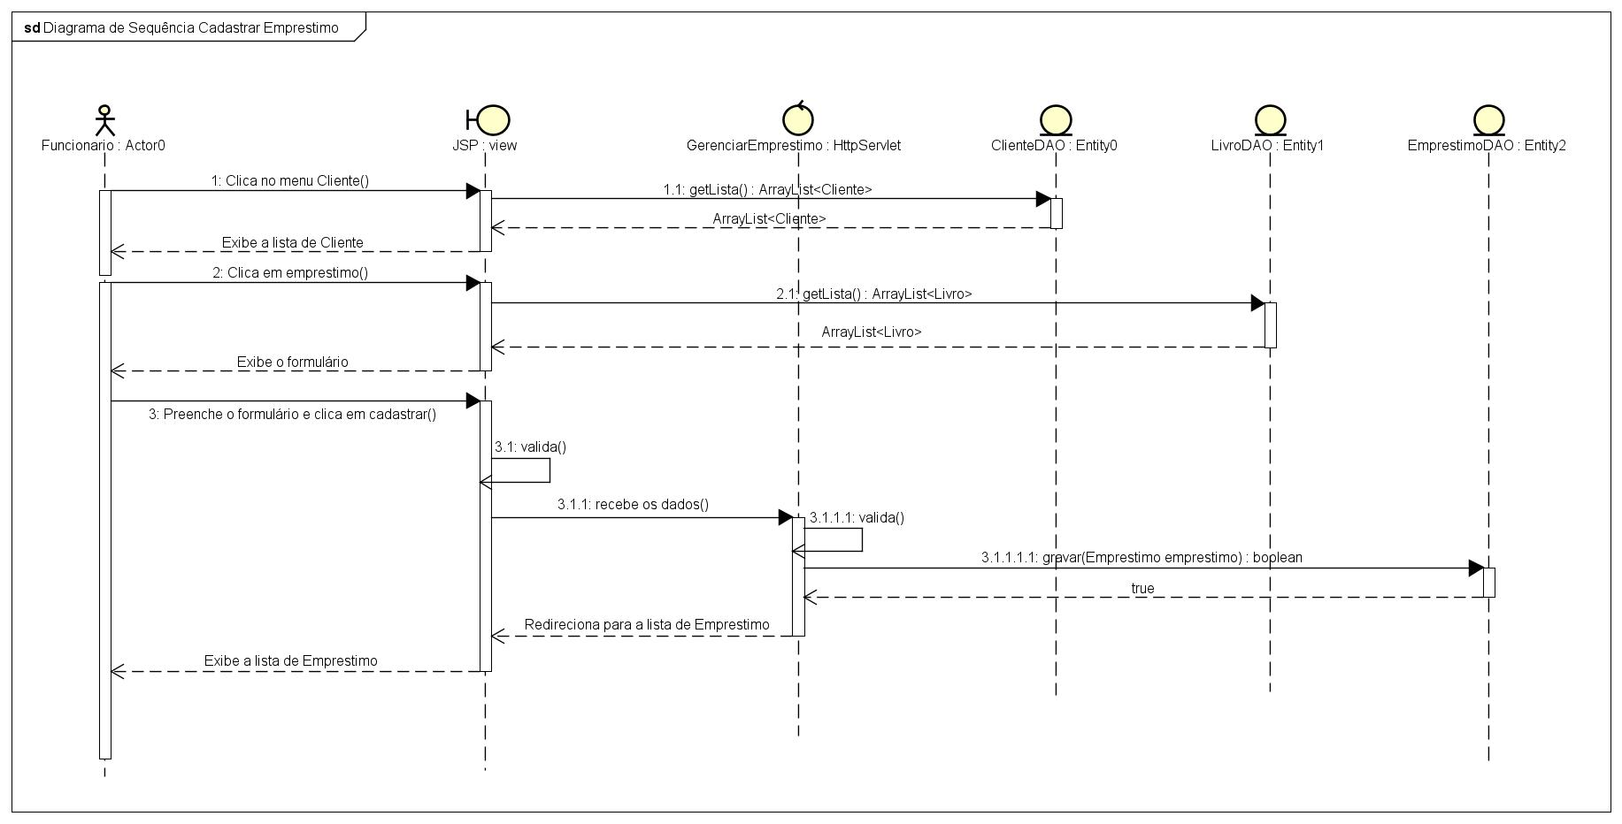
Diagrama de Sequência

Slide 12
DER
Modelo Lógico
Diagrama Entidade Relacionamento
>>

Slide 13
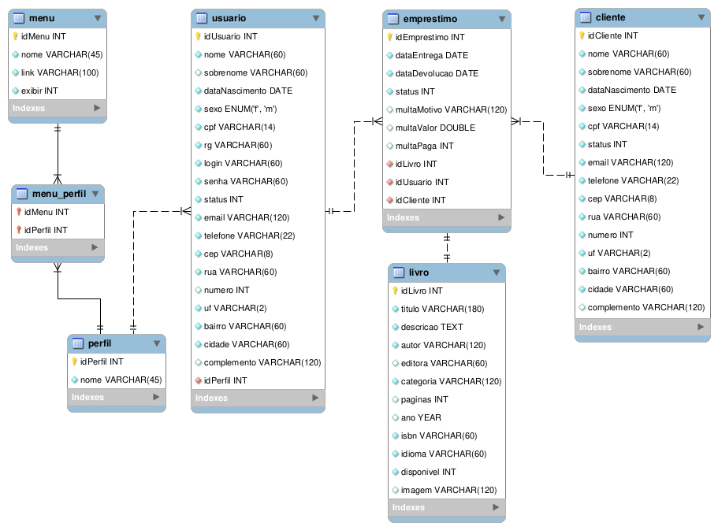

Slide 14
Diagrama de Classe
>>

Slide 15

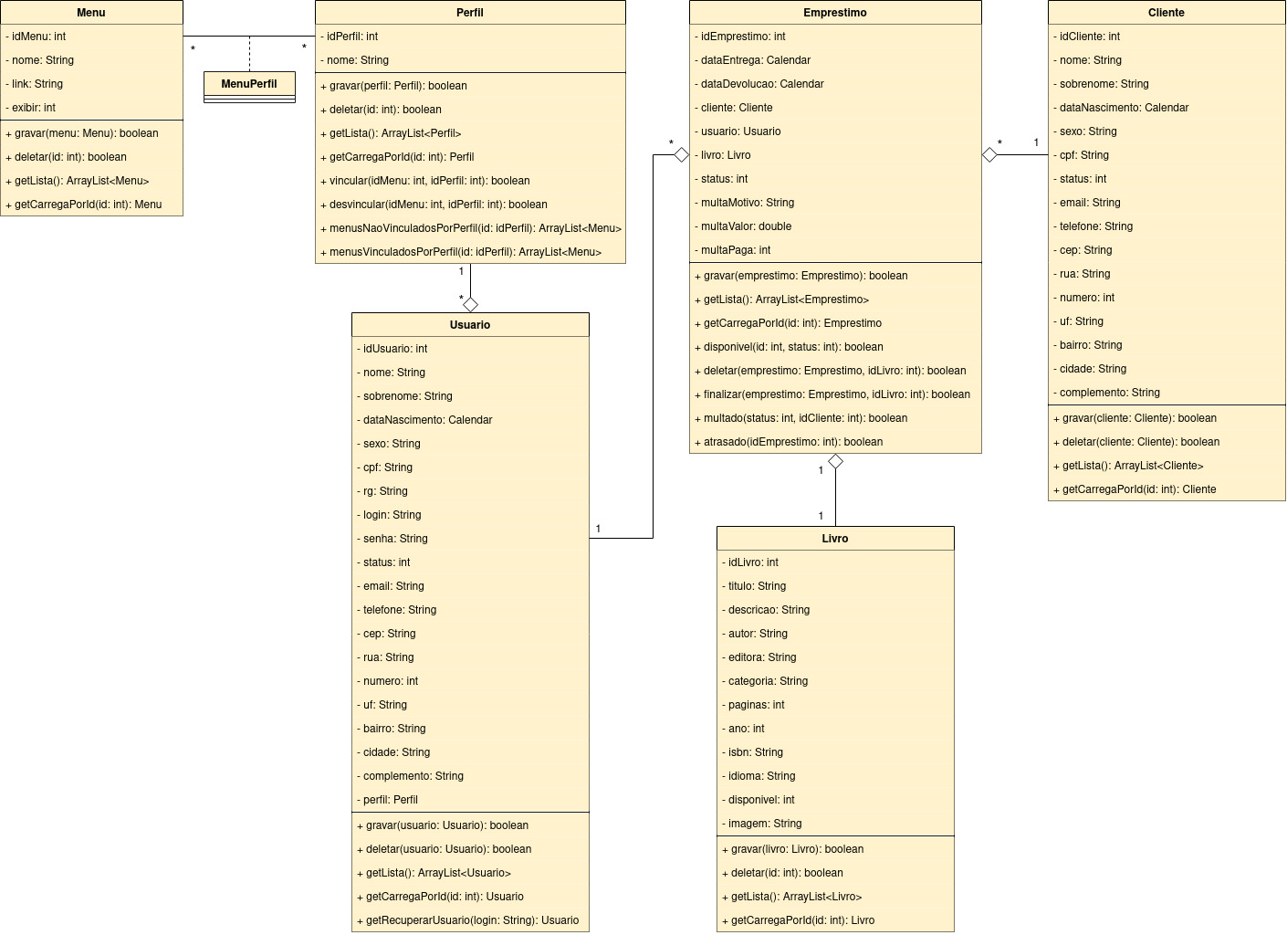

Slide 16
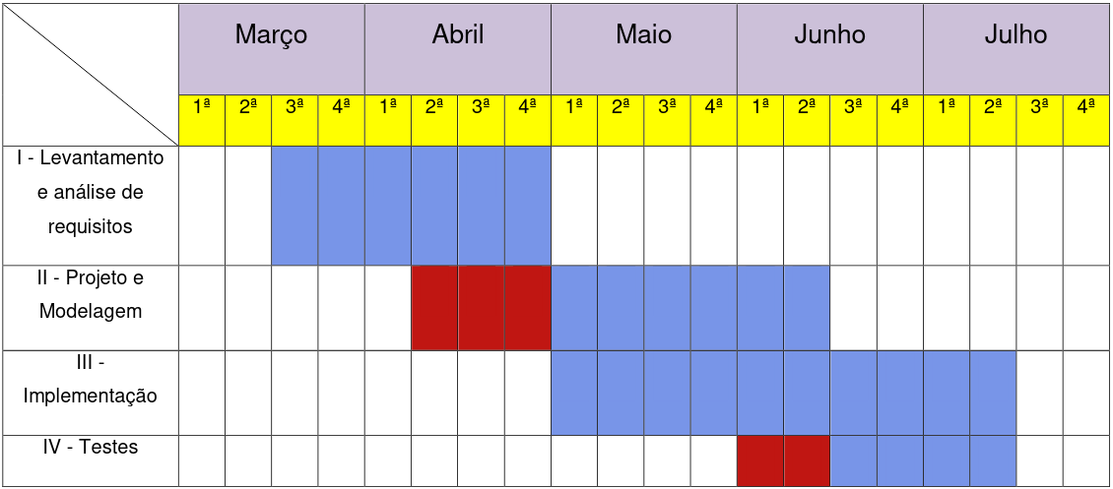
Cronograma

Slide 17
Projeto em Execução

Slide 18
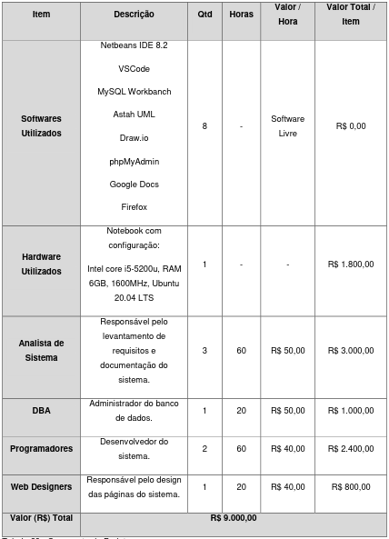

Orçamento do Projeto
FREE SOFTWARE
FREE SOFTWARE EVERYWHERE

Slide 19
Conclusão
Ao desenvolvimento deste trabalho foi possível estudar e aplicar na prática tudo que foi aprendido em sala de aula, buscando desenvolver um sistema de gerenciamento de biblioteca de maneira prática e rápida.
Durante o trabalho aprendemos mais sobre o desenvolvimento de um sistema web, e quanto é complexo sua criação e implantação de um sistema, podemos também analisar como é útil à metodologia de desenvolvimento de um projeto de criação de um programa, neste caso um programa para controle de empréstimos de livros da Biblioteca Pública Lívia Barros.

Slide 20
Agradecimentos

